Slide 1
Игра «Змейка»
Автор мастер-класса: Зотова Екатерина

Slide 2
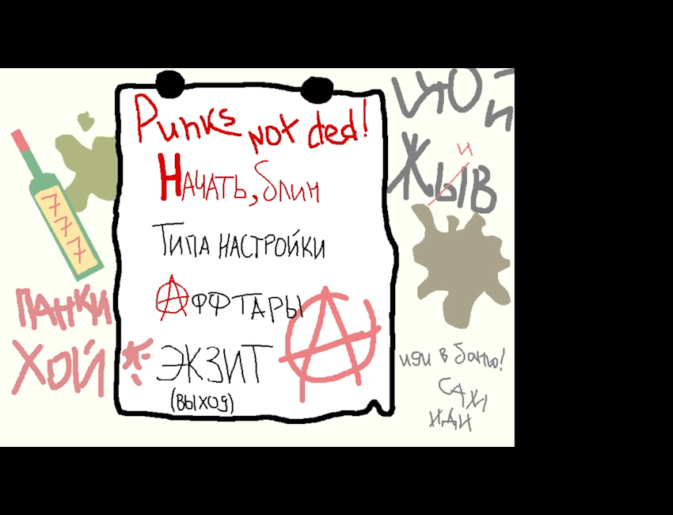
Мой игра для проекта Яндекс.Лицей

Slide 3
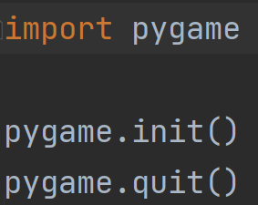
Pygame
Он помогает разработчикам создавать игры, позволяя быстро и удобно добавлять графику, музыку в приложения.
Вся магия начинается с этих строчек

Slide 4
Игровое поле
Для создания игрового поля нам нужно
Ширина
Поверхность
Высота

Slide 5
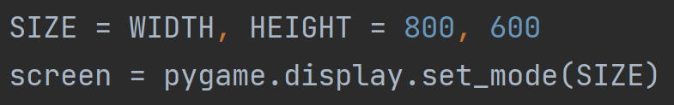
Игровое поле. Код
КОНСТАНТЫ

Slide 6
Игровой цикл – «Ловец событий»
Примеры событий:
Нажатие на верхнюю панель
Нажатие на кнопки клавиатуры
Взаимодействия с мышкой

Slide 7
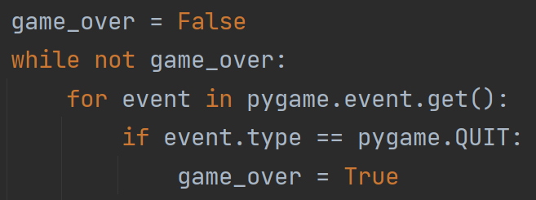
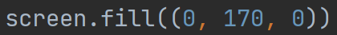
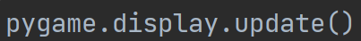
Игровой цикл. Код

Slide 8
Змея. Начало
Параметры одного кусочка
Координаты левого верхнего угла кусочка
Голова или нет
Цвет этой части тела (выделим голову тёмным цветом)
Координаты вот этой точки
ГОЛОВА
ТЕЛО
Функция draw – рисует эту часть змеи на полотне

Slide 9
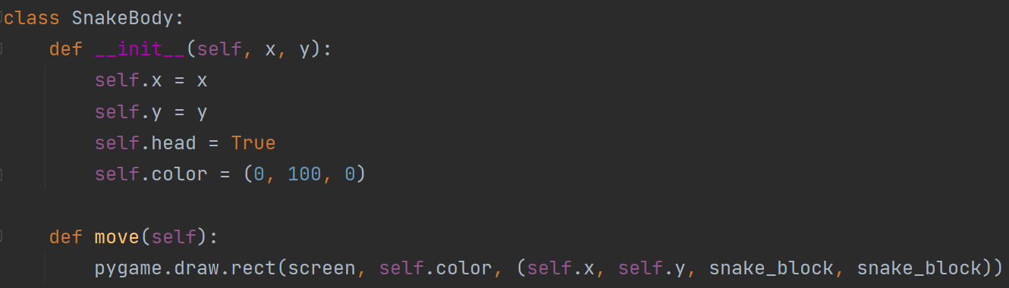
Начало. Код

Slide 10
Змея. Движение

